Slide 1


精品
优化和原理分析
Thor

Slide 2
1 索引

Slide 3
为什么要使用索引
在海量的数据中查询某一条记录时，如果没有索引，那么查询速度会非常的慢（全表扫描）。如果给查询的字段创建了索引，那么查询的速度会非常的快。——就是为了快！

Slide 4
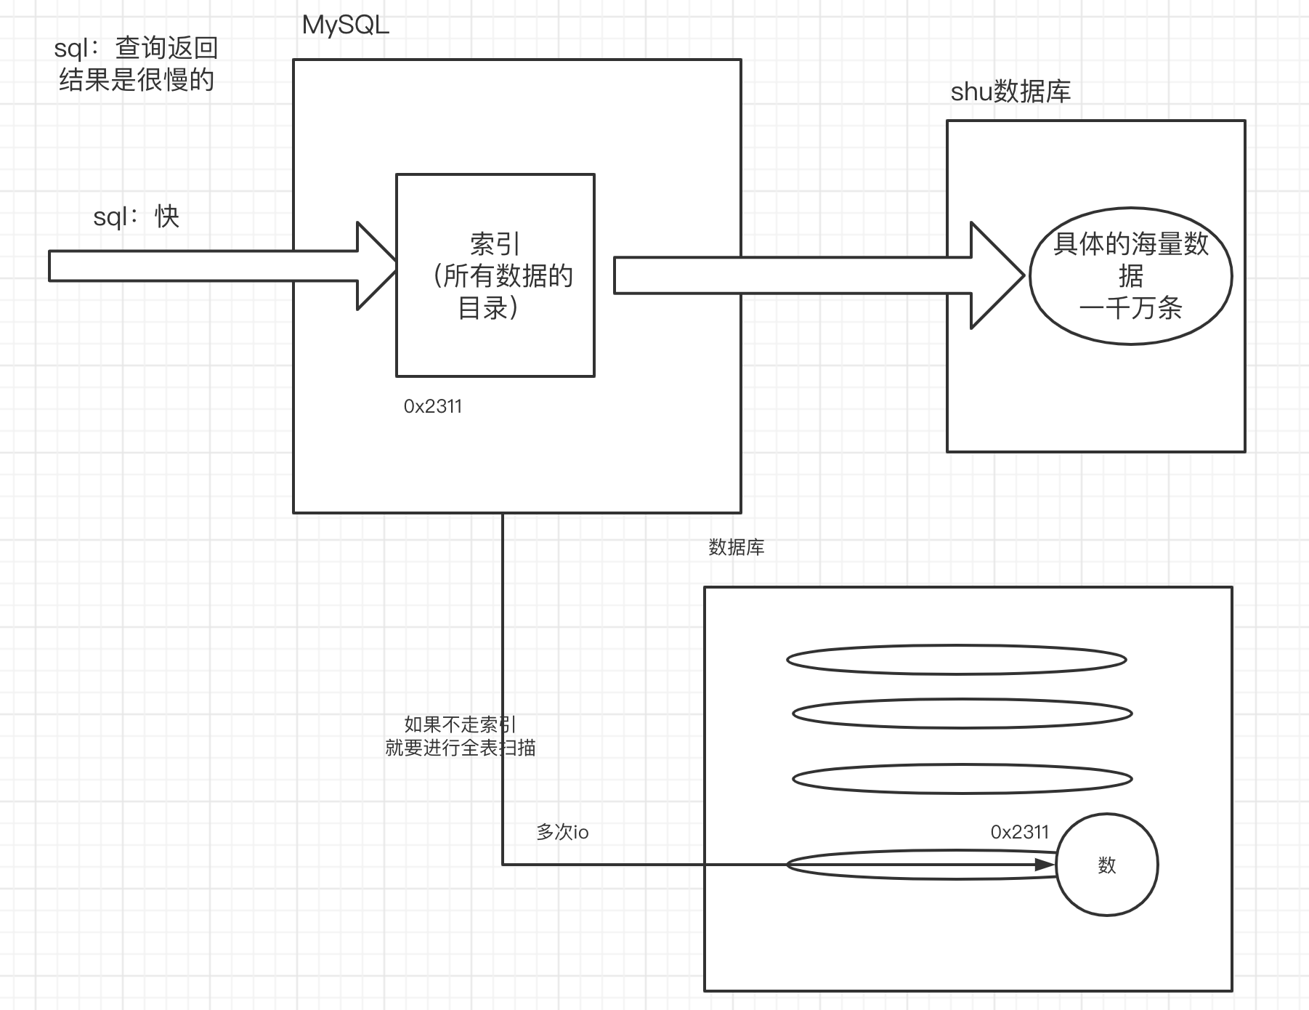
索引是什么

Slide 5
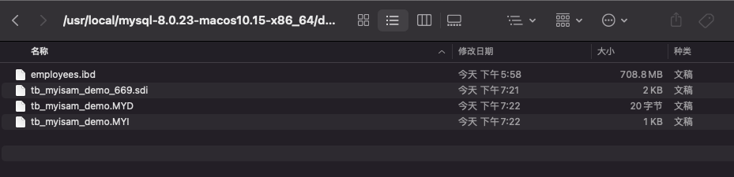
索引存储在哪里

Slide 6
索引的分类
1 主键索引
2 普通索引
3 唯一索引
4 组合索引
5 全文索引

Slide 7
索引的数据结构
1 线性表
顺序存储结构、链式存储结构、单向链表、双向链表
2 栈和队列
顺序栈、链栈、顺序队列、链式队列
3 串 String
定长串、动态串
4 数组和广义表
一维数组、多维数组、广义表
5 树
二叉树、平衡二叉树、完全二叉树、红黑树、B树、B+树

Slide 8
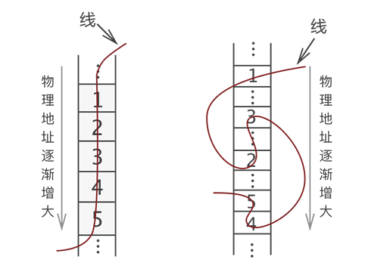
线性表

Slide 9
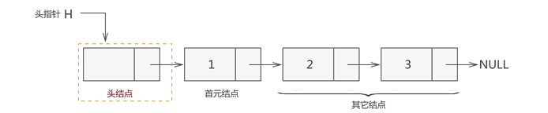

单向链表

Slide 10
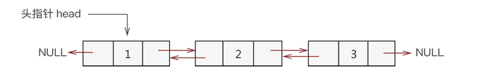

双向链表

Slide 11
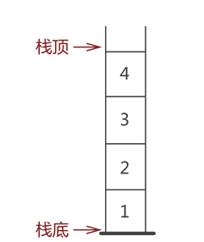
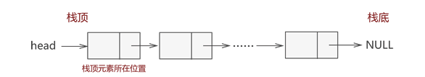
栈

Slide 12
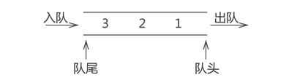
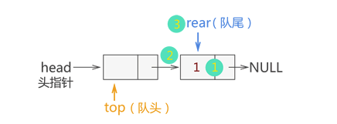
队列

Slide 13
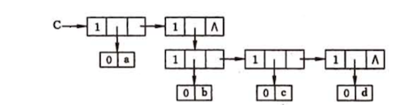
广义表

Slide 14
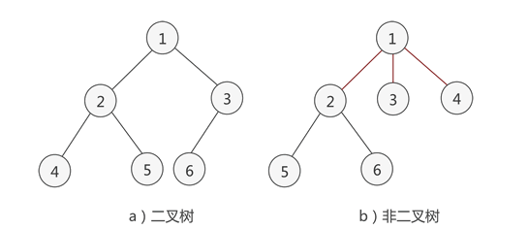
树

Slide 15
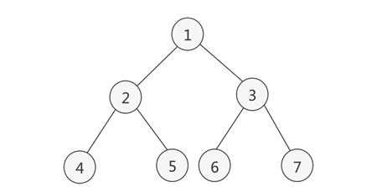
满二叉树

Slide 16
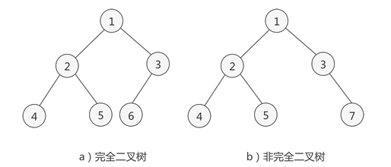
完全二叉树

Slide 17
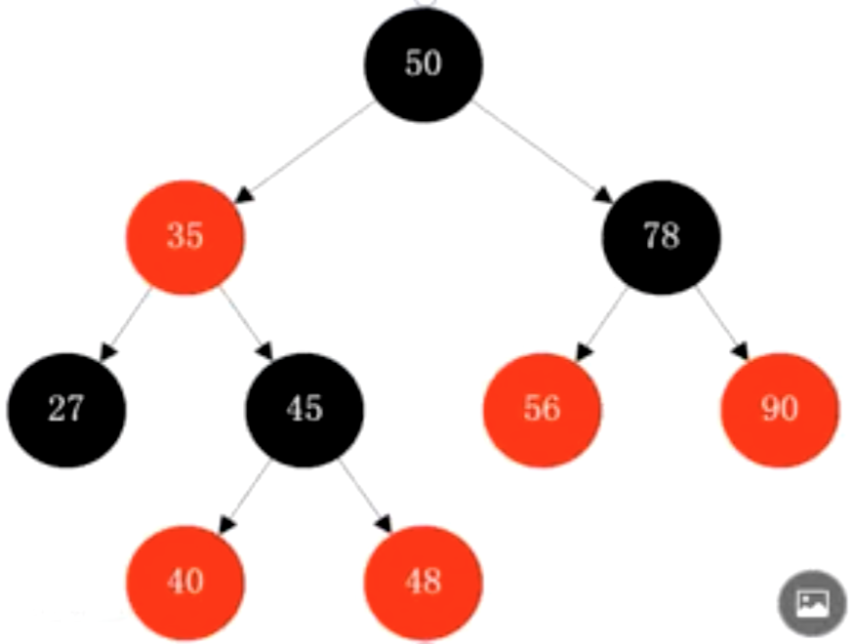
红黑树
红黑树是一种特化的AVL树（平衡二叉树），都是在进行插入和删除操作时通过特定操作保持二叉查找树的平衡，从而获得较高的查找性能。
在二叉查找树强制一般要求以外，对于任何有效的红黑树我们增加了如下的额外要求:
性质1. 结点是红色或黑色。
性质2. 根结点是黑色。
性质3. 不可能有连在一起的红色节点。
性质4. 每个红色结点的两个子结点都是黑色。叶子结点都是黑色（nil-黑色的空节点）
这些约束强制了红黑树的关键性质: 从根到叶子的最长的可能路径不多于最短的可能路径的两倍长。结果是这个树大致上是平衡的。因为操作比如插入、删除和查找某个值的最坏情况时间都要求与树的高度成比例，这个在高度上的理论上限允许红黑树在最坏情况下都是高效的，而不同于普通的二叉查找树。

Slide 18
B+树
只有叶子节点存放键和值
非叶子节点会冗余叶子节点的键
叶子节点中带着指针，提高区间访问的速度
叶子节点中的元素是从左到右，从小到大排列

Slide 19
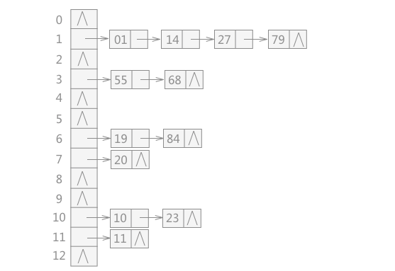
哈希表（散列表）

Slide 20
索引常见面试题
问题一：为什么非主键索引的叶子节点存放的数据是主键值
问题二：为什么InnoDB表必须创建主键
问题三：为什么使用主键时推荐使用整型的自增主键

Slide 21
Explain工具介绍
使用EXPLAIN关键字可以模拟优化器执行SQL语句,分析你的查询语句或是结构的性能瓶颈，在select语句之前增加explain关键字, MySQL会在查询上设置一个标记,执行查询会返回执行计划的信息,而不是执行这条SQL

Slide 22
SQL示例
- 查看MySQL内部优化器做了什么
explain extended select * from tb_book where id =1;
show warnings;
-关闭衍生表的合并优化，将显示衍生表
set session optimizer_switch='derived_merge=off';

Slide 23
key_len计算规则
EXPLAIN select * from employees where name = 'customer10011' and age=30 and position='dev'
- 字符串
1. char(n): n字节长度
2. varchar(n): 2字节存储字符串长度,如果是utf-8,则长度3n + 2
- 数值类型
1. tinyint: 1字节
2. smallint: 2字节
3. int: 4字节
4. bigint: 8字节
- 时间类型
1. date: 3字节
2. timestamp: 4字节
3. datetime: 8字节
如果字段允许为NULL,需要1字节记录是否为NULL
索引最大长度是768字节,当字符串过长时, mysql会做一个类似左前缀索引的处理,将前半部分的字符提取出来做索引。

Slide 24
Extra列
Using index
使用覆盖索引
Using where
使用where语句来处理结果,查询的列未被索引覆盖。
Using index condition
查询的列不完全被索引覆盖, where条件中是一个前导列的范围。
Using temporary
mysql需要创建一张临时表来处理查询，这种情况建议优化。
Using filesort
使用了文件（外部）排序，可能是内存排序，也可能是磁盘排序。
Select tables optimized away
使用了聚合函数(比如max,min)操作索引列。

Slide 25
等值匹配
试下牛刀
KEY `idx_name_age_position` (`name`,`age`,`position`) USING BTREE
EXPLAIN SELECT * FROM employees WHERE name= 'customer30';
EXPLAIN SELECT * FROM employees WHERE name= 'customer30' AND age = 30;
EXPLAIN SELECT * FROM employees WHERE name= 'customer30' AND age = 30 AND position ='dev';

Slide 26
最左前缀法则
KEY `idx_name_age_position` (`name`,`age`,`position`) USING BTREE
EXPLAIN SELECT * FROM employees WHERE age = 30 AND position ='dev';
EXPLAIN SELECT * FROM employees WHERE position = 'test';
EXPLAIN SELECT * FROM employees WHERE name = ‘customer30’;
EXPLAIN SELECT * FROM employees WHERE name= 'customer30' AND age > 28 AND position =‘dev’;

Slide 27
不能在索引列上做计算、函数、类型转换
EXPLAIN SELECT * FROM employees WHERE left(name,3) = ‘customer30’;

Slide 28
日期查找如何处理
EXPLAIN select * from employees where date(hire_time) =‘2022-04-22’;
转换成范围查找
EXPLAIN select * from employees where hire_time >='2022-04-22 00:00:00' and hire_time <='2022-04-22 23:59:59’;

Slide 29
尽量使用覆盖索引
EXPLAIN SELECT * FROM employees WHERE name= 'customer30' AND age = 30 AND position =‘dev';

Slide 30
使用不等于(! =或者<>)会导致全表扫描
EXPLAIN SELECT * FROM employees WHERE name != 'customer30'

Slide 31
使用is null、is not null会导致全表扫描
EXPLAIN SELECT * FROM employees WHERE name is null

Slide 32
使用like以通配符开头(‘%abc...')会导致全表扫描
EXPLAIN SELECT * FROM employees WHERE name like ‘%mer’
如何解决’%customer%’的查找
- 使用覆盖索引
- 使用搜索引擎中间件 es/solr

Slide 33
字符串不加单引号会导致全表扫描
EXPLAIN SELECT * FROM employees WHERE name = 1000;

Slide 34
少用or或in，MySQL内部优化器可能不走索引
EXPLAIN SELECT * FROM employees WHERE name = 'customer30' or name = ‘customer40'
EXPLAIN SELECT * FROM employees WHERE name in(100000条数据)-- 解决方案：100000进行拆分 一次插1000条，要进行100次的查询——多线程-进行结果的整合countDownLatch

Slide 35
范围查询优化
explain select * from employees where age >=1 and age <=2000; -- 2.6s
优化为：0.001 *20 = 0.02s
explain select * from employees where age >=1 and age <=1000;
explain select * from employees where age >=1001 and age <=2000;

Slide 36
MySQL如何选择合适的索引
Trace工具
EXPLAIN select * from employees where name > 'a';
这条SQL语句，MySQL发现走name联合索引后，再找到主键索引，再找到数据，成本比全表扫描要高，于是MySQL选择全表扫描
对于这种情况，可以用覆盖索引来优化：
EXPLAIN select name, age, position from employees where name > ‘a';
但下面这条SQL没有走索引，WHY？
EXPLAIN select * from employees where name >'y';

Slide 37
开启Trace
Trace工具
set session optimizer_trace="enabled=on", end_markers_in_json=on; --开启trace
select * from employees where name > 'a' order by position;
SELECT * FROM information_schema.OPTIMIZER_TRACE;

Slide 38
SQL优化实战

Slide 39
Order by 优化
Explain select * from employees where name=‘customer’ and position=‘dev’ order by age;
Explain select * from employees where name=‘customer’ order by position;
Explain select * from employees where name=‘customer’ order by age, position;
Explain select * from employees where name=‘customer’ order by position, age;
Explain select * from employees where name=‘customer’ and age=20 order by position, age;
Explain select * from employees where name=‘customer’ and age=20 order by age, position desc;
Explain select * from employees where name in (‘customer’,’aa’) order by age, position;
Explain select * from employees where name > ‘a’ order by name;

Slide 40
Group by 优化
Group by 与 order by类似，group by本质是先排序后分组，因此group by优化参考order by。

Slide 41
文件排序的执行原理
MySQL通过比较系统变量max_length_for_sort_data(默认1024字节)的大小和需要查询的字段总大小来判断使用哪种排序模式。
如果max_length_for_sort_data比查询字段的总长度大,那么使用单路排序模式;
如果max_length_for_sort_data比查询字段的总长度小,那么使用双路排序模式。

Slide 42
分页查询优化一
Explain select * from employees limit 10000,10
对于主键连续的情况下进行优化：(少见)
Explain select * from employees where id>10000 limit 10

Slide 43
分页查询优化二
Explain select * from employees order by name limit 10000,10
发现内部优化器选择全表扫描
优化如下：
select * from employees a inner join (select id from employees order by name limit 10000,5) b on a.id = b.id;

Slide 44
Join查询优化一
Explain select * from t1 inner join t2 on t1.a = t2.a
说明：
- t1 有1万行记录（大表）
- t2 只有100行记录（小表）
在join查询中，如果关联字段建立了索引，mysql就会使用nlj算法，去找小表（数据量比较小的表）作为驱动表，先从驱动表中读一行数据，然后拿这一行数据去被驱动表（数据量比较大的表）中做查询。这样的大表和小表是由mysql内部优化器来决定的，跟sql语句中表的书写顺序无关。——NLJ算法

Slide 45
Join查询优化二
Explain select * from t1 inner join t2 on t1.b = t2.b
如果没有索引，会创建一个join buffer 内存缓冲区，把小表数据存进来（为什么不存大表，因为缓冲区大小限制，及存数据消耗性能的考虑），用内存缓冲区中100行记录去和大表中的1万行记录进行比较，比较的过程依然是在内存中进行的。索引join buffer起到了提高join效率的效果。——BNLJ算法
结论： 如果使用join查询，那么join的两个表的关联字段一定要创建索引，而且字段的长度 类型一定是要一致的（在建表时就要做好），否则索引会失效，会使用BNLJ算法，全表扫描的效果。
nested loop join:嵌套循环join
block nested loop join ： 块嵌套循环join

Slide 46
in和exsits优化
遵循小表驱动大表原则
in：B表的数据<A表的数据
select * from A where id in (select id from B)
Exsits：A表的数据<B表的数据
select * from A where exists (select 1 from B where B.id = A.id)。true/false

Slide 47
count优化
EXPLAIN select count(1) from employees;
EXPLAIN select count(id) from employees
EXPLAIN select count(name) from employees;
EXPLAIN select count(*) from employees;

Slide 48
count优化
结论：
将总行数在缓存redis中维护

Slide 49
复杂SQL优化
详见Markdown文件

Slide 50
锁的定义和分类

Slide 51
锁的定义
锁是用来协调多个线程并发访问同一共享资源带来的安全问题。在java层面，比如Sychronized,Lock,CAS自旋锁。
如果在使用的过程中，并发量非常的大，带来性能的影响。在MySQL层面，有没有相关锁的设计，也来解决并发性和安全性的矛盾的问题。

Slide 52
锁的分类
从性能上划分：
乐观锁
被关锁
从数据库操作的类型上划分：
读锁
写锁
从数据的操作粒度上划分：
表锁
行锁

Slide 53
MVCC设计思想

Slide 54
事务的特性
原子性
一致性
持久性
隔离性

Slide 55
MVCC设计思想
MVCC，全称Multi-Version Concurrency Control，即多版本并发控制。MVCC是一种并发控制的方法，一般在数据库管理系统中，实现对数据库的并发访问，在编程语言中实现事务内存。

Slide 56
死锁

Slide 57
间隙锁

